Slide 1
Diverzifikace energetických zdrojů a energetická bezpečnost
Autor: Mgr. Pavel Kavina, Ph.D.,
ředitel odboru surovinové a energetické bezpečnosti, MPO
Datum: 5. června 2012, Regionální energetické fórum, Ústí 2012

Slide 2
Diverzifikace energetických zdrojů
Diverzifikace zdrojových teritorií
  Cíl: maximální možná připravenost na situaci, kdy z nějakého důvodu přestane být strategická surovina dodávána z určité země či zeměpisné oblasti
Diverzifikace přepravních cest
  Cíl: maximální možná připravenost na situaci, kdy z nějakého důvodu bude vyřazena z provozu část kritické infrastruktury (ropovody, plynovody, přenosová soustava)
Diverzifikace výrobního portfolia
  Cíl: maximální možná odolnost soustavy proti různým vlivům, které by mohly znevýhodnit některý druh energie

Slide 3
Diverzifikace zdrojových teritorií
  Suroviny získávané na vlastním teritoriu jsou nejbezpečnější
  V případě ČR se nutnost diverzifikace zdrojových teritorií týká především ropy a zemního plynu
  V ideálním případě by závislost na dodávkách strategických surovin z jedné země neměla přesahovat 30% (těžko dosažitelný ideál)
  Ropa: postupně se snižující, ale stále velmi významný podíl dovozu z Ruské federace (2009: 72,6% z RF, 19,8% z AZ; 2010: 63,5% z RF, 25,6% z AZ; 2011: 58,7% z RF, 29,6% z AZ)
  Zemní plyn: v zásadě platí, že cca ¾ dovozu je ruský plyn, zbylá ¼ norský plyn
  Uran: domácí produkce pokrývá zhruba potřebu pro výrobu palivových článků pro JEDU

Slide 4
Teritoriální struktura dovozu ropy (mil. tun),

Slide 5
Fatální zátěž pro český zahraniční obchod
OBDOBÍ | ROPA (kt) | ROPA (mil. Kč) | ZEMNÍ PLYN (mil. m3) | ZEMNÍ PLYN (mil. Kč) | CELKEM (mld. Kč)
1999 | 5997 | 22 068 | 9 160 | 18 994 | 41,062
2000 | 5819 | 43 562 | 9 189 | 38 769 | 82,331
2001 | 6005 | 40 882 | 9 498 | 45 139 | 86,021
2002 | 6082 | 33 455 | 9 727 | 33 991 | 67,446
2003 | 6344 | 36 361 | 9 523 | 35 972 | 72,333
2004 | 6451 | 41 865 | 8 860 | 31 838 | 73,703
2005 | 7736 | 68 287 | 9 750 | 48 077 | 116,366
2006 | 7765 | 82 534 | 9 794 | 59 429 | 141,963
2007 | 7147 | 72 035 | 8 379 | 49 808 | 121,843
2008 | 8142 | 102 922 | 8 693 | 72 367 | 175,289
2009 | 7452 | 60 472 | 8 670 | 60 007 | 120,479
2010 | 7770 | 84 911 | 8 979 | 76 909 | 161,820
2011 | 6969 | 98 350 | 8 076 | 88 688 | 187,038

Slide 6
Diverzifikace přepravních cest
  Snaha minimalizovat dopad situace, kdy by část přepravní infrastruktury byla dočasně nebo trvale vyřazena z provozu
  Ropa: od poloviny 90. let diverzifikované ropovody (Družba, IKL); kapacitně jsou oba ropovody schopny dopravovat potřebné množství ropy do ČR
  Provozovatelem sítě ropovodů je státní společnost MERO a.s.
  Záložním řešením jsou také státní hmotné rezervy (90 dní)
  Zemní plyn: kromě sítě plynovodů V-Z se v současné době akcentuje hlavně vybudování / dobudování propojení S-J v CEE, které by mělo propojit terminály na LNG Swinoujscie a Krk (HR);
  Plynovod GAZELA (30 mld. m3) který propojuje plynovod OPAL (resp. Nord Stream) přes naše území z Hory Svaté Kateřiny do Rozvadova s plynárenskou soustavou jižního Německa a zajišťuje napojení naší plynárenské soustavy na nové přepravní trasy.
  Záložním řešením v případě zemního plynu jsou podzemní zásobníky plynu (kapacita 3,5 mld. m³; cca 40% roční spotřeby, přední místo v EU)
  Provozovatelem sítě plynovodů je společnost Net4Gas

Slide 7
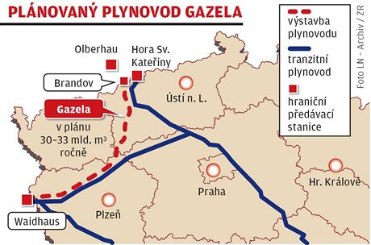
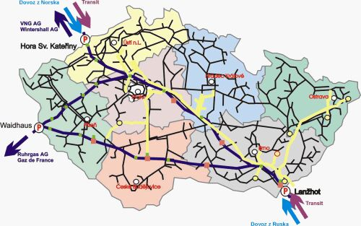
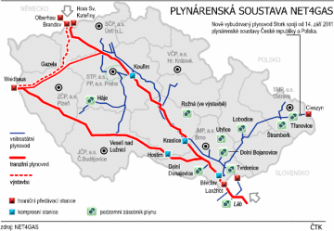
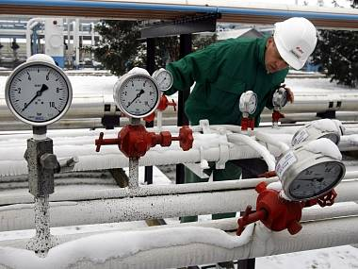

Slide 8
Diverzifikace výrobního portfolia
  Snaha o maximální nezávislost energetického mixu na těžko predikovatelných vnějších vlivech
  Maximální využívání domácích zdrojů (domácí zdroje uhlí, efektivní a realistické využití domácího potenciálu OZE)
  Pracovní skupina „Hnědouhelné společnosti-Teplárníci-ČEZ“, odsouhlasení si bilance, výhled, modelace scénářů (HU)
  Důraz na rozvoj jaderné energetiky (bezemisní, efektivní, nezávislý, možnost předzásobení se palivovými články)
  Adekvátní role zemního plynu (teplárenství, výroba elektřiny), kapalných paliv (doprava)
  Co nejvyváženější, nejbarevnější energetický mix – záruka pro záložní řešení v případě výpadku (krátkodobého či delšího) některého ze segmentů
  Přebytková výkonová bilance (odolnost, nezávislost, nevydíratelnost)
  Specifika: limitované herní pole, období nejistot, včasná příprava strategických rozhodnutí, evoluce ne, revoluce

Slide 9
Energetická (a surovinová) bezpečnost

Slide 10
Energetická bezpečnost
Energetická bezpečnost má řadu definic
  Zajištění dostatečného množství dodávek energetických surovin či energií za přijatelnou / konkurenceschopnou cenu
    Často se stejným názvem, totiž energetickou bezpečností, zaštiťují zastánci zcela opačné reálné politiky (typicky vztah EU – Rusko)
    Problematiku energetické bezpečnosti řeší Bezpečnostní strategie ČR, okrajově SEK a bude se jí věnovat Koncepce surovinové a energetické bezpečnosti ČR
Surovinová bezpečnost
  Strategicky uvažující státy (Japonsko, Jižní Korea, Finsko) již dnes hovoří také o surovinové bezpečnosti, protože zostřené soupeření o nerostné zdroje se neomezuje pouze na palivoenergetické suroviny, jako je ropa či zemní plyn
    Naopak jedná se stále častěji o soupeření o vysoce sofistikované nerostné komodity, typu strategických kovů
    Např. nedávné omezení vývozu tzv. kovů vzácných zemin z Číny, která je jejich naprosto monopolním dodavatelem na světový trh (97% podíl)

Slide 11
Surovinová politika ČR

Slide 12
Surovinová politika
V současné době je platná surovinová politika z roku 1999; 2004 bylo vyhodnoceno plnění, od 2009 se hovoří o aktualizaci
  Proč aktualizovat?
    Systémové změny na světovém trhu s nerostnými surovinami
    Zásadní vzestup cen komodit
    Aktualizace SEK, pro jehož realizaci musí surovinová politika vytvořit předpoklady
    Celosvětový důraz na surovinovou a energetickou bezpečnost
    Vydání strategického dokumentu Raw Materials Initiative Evropskou komisí
  Principy aktualizace
    Stát jako vlastník nerostných surovin musí mít aktuální informace o svém majetku
    Všechny nerostné komodity jsou si rovny
    Těžební průmysl, jsou-li správně nastaveny legislativní a daňové mantinely, je schopen generovat řadu návazných pracovních a podnikatelských příležitostí a může pomoci nastartovat českou ekonomiku v období po krizi
    Nový pohled na dělení profitu z využívání nerostných surovin (adekvátní/velkorysá náhrady přímo i zprostředkovaně dotčeným obcím)
  Termíny aktualizace
    6/12 draft, 7/12 Rada vlády, 8/12 meziresort, poté předložení vládě a SEA

Slide 13
Děkuji za pozornost
Mgr. Pavel Kavina, Ph.D.
ředitel odboru surovinové a energetické bezpečnosti
Email: kavina@mpo.cz
www.mpo.cz

